Slide 1
Python语言编程导论
第三章 编写程序
2019年春季学期 张晋连
1

Slide 2
内容提要
概述
编程流程
程序的组织
从键盘输入信息
在屏幕上输出信息
获取帮助
常用编码简介

Slide 3
一、概述
到目前为止，我们编写的都是单行Python语句，并通过交互式命令行运行。这对于学习Python基础语法及函数很有用，但需要编写大量Python代码时，就很繁琐了。
因此，编写大量且复杂代码时，就要编写所谓程序。程序是包含一系列命令的文本文件，当执行程序时，Python依次执行文件中的每条语句。
本章主要介绍编程流程、程序的组织、程序的基本结构、程序的输入/输出以及如何获取帮助等。

Slide 4
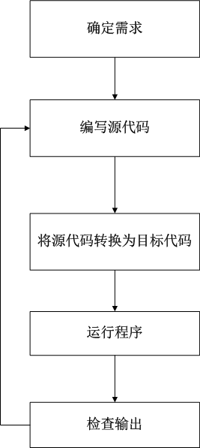
二、编程流程

Slide 5
编程流程说明：
1、确定程序要做什么，即搞清楚需求。
2、编写源代码，使用某种Python集成开发环境IDE编写Python代码。Python源代码使用扩展名.py（默认），如：welcome.py，web.py等。
3、Python解释器将源代码转换为目标代码。Python将目标代码存储在.pyc文件中。
4、执行程序。对于Python而言，通常紧接着第2步自动完成这一步。实际上，Python程序员很少直接与目标代码（.pyc文件）交互。
5、最后，检查程序的输出。如果发现错误，回到第2步修改错误。修改错误的过程称为调试。开发大型或复杂程序时，可能大部分时间都用在调试上。

Slide 6
三、程序的组织
通常，程序的组织结构都包括：输入部分、处理部分和输出部分（简称IPO）。
对于小而简单的程序，这种结构显而易见。随着程序越来越大且越来越复杂，很容易偏离这种总体结构，其结果常常是代码混乱、难以理解。
因此，应该养成良好的习惯—使用注释指明输入、处理和输出部分。这有助于阐明程序执行的不同任务。

Slide 7
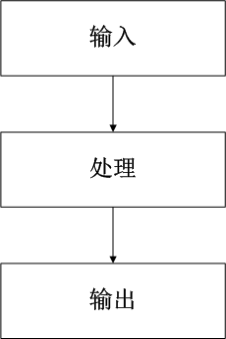
大多数程序的组织结构

Slide 8
输入（Input）：
程序的输入包括：文件输入、网络输入、用户手工输入、随机数据输入、程序内部参数输入等
输入是一个程序的开始

Slide 9
输出（Output）：
程序的输出包括：屏幕显示输出、文件输出、网络输出等
输出是一个程序展示运算结果的方式

Slide 10
处理（Process）：
程序对输入进行处理，输出产生结果
处理的方法也叫算法，是程序最重要的部分
算法是一个程序的灵魂

Slide 11
四、从键盘输入信息
1、输入字符串
从键盘输入字符串是从用户获取信息的最基本的方式。
格式： input(prompt=None)
功能：显示提示信息prompt，由用户输入内容，返回值为字符串。

Slide 12



例3-1：从键盘输入姓名的first name，并将其第一个字符转换为大写

Slide 13
程序说明：
第一行以#打头，是Python注释语句，不执行任何操作，只起注释作用。
第二行调用函数input，该函数是用于从键盘读取字符串的标准函数，括号中的字符串为提示信息。执行该语句等待从键盘输入信息，使变量name指向所输入的字符串。
第三行中的函数name.capitalize()将输入的字符串第一个字符转换为大写，其他字符为小写。

Slide 14
2、输入数字
函数input只能返回字符串；
若需要输入的是数字，则必须使用Python的数值转换函数：
  int
  float

Slide 15


例3-2：从键盘输入年龄信息并输出

Slide 16
五、在屏幕上输出信息
print是用于将各种类型的数据输出到屏幕的标准内置函数。之前的例子中已使用多次。
格式：
print(value, ..., sep=' ', end='\n')
说明：
  sep：表示变量之间用什么字符串隔开，缺省是空格
  end：表示以这个字符串结尾，缺省为换行。若希望输出一行之后不换行，则end=''（空字符）

Slide 17
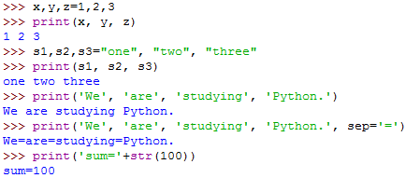
例如：

Slide 18
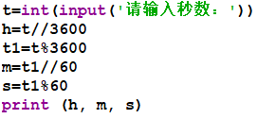
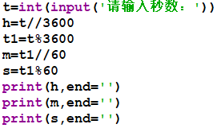

例3-3：从键盘输入的一个秒数（非负整数），折合成小时、分钟和秒输出，且在一行输出

Slide 19
Python 2和Python 3的主要差别：
对于input和print，Python 2和Python 3是不同的。
在Python 2中：
  input的格式为—raw_input；
  print不带圆括号。

Slide 20
六、获取帮助
Python是一种自文档化语言，大多数函数和模块都包含简短的解释，有助于了解其功能及使用方法。

Slide 21
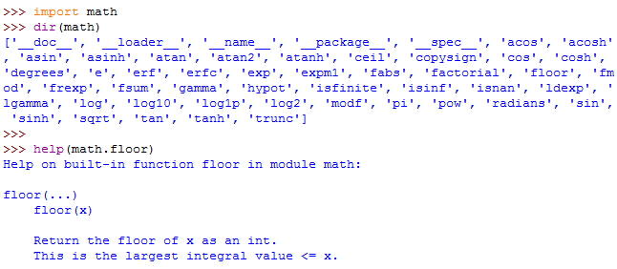
1、列出模块中的函数
导入模块后，可使用函数dir(m)列出模块的所有函数。
例如：

Slide 22
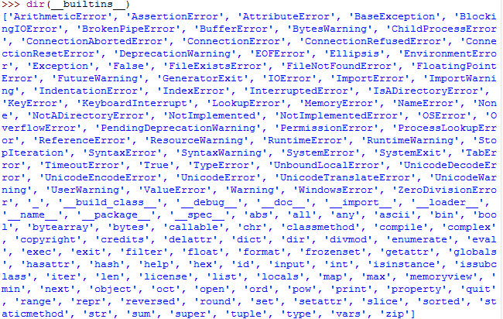
2、查看Python内置函数清单

Slide 23
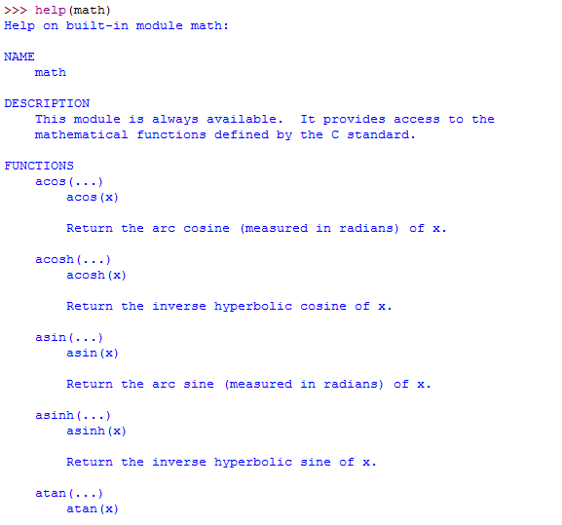
3、使用help(f)查看模块f的文档字符串
……

Slide 24
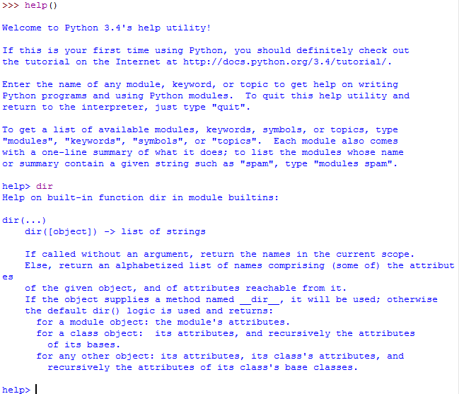
4、执行Python实用程序help()

Slide 25
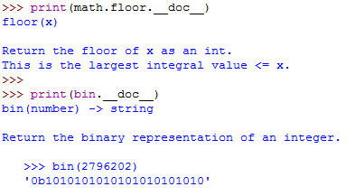
5、输出文档字符串

Slide 26
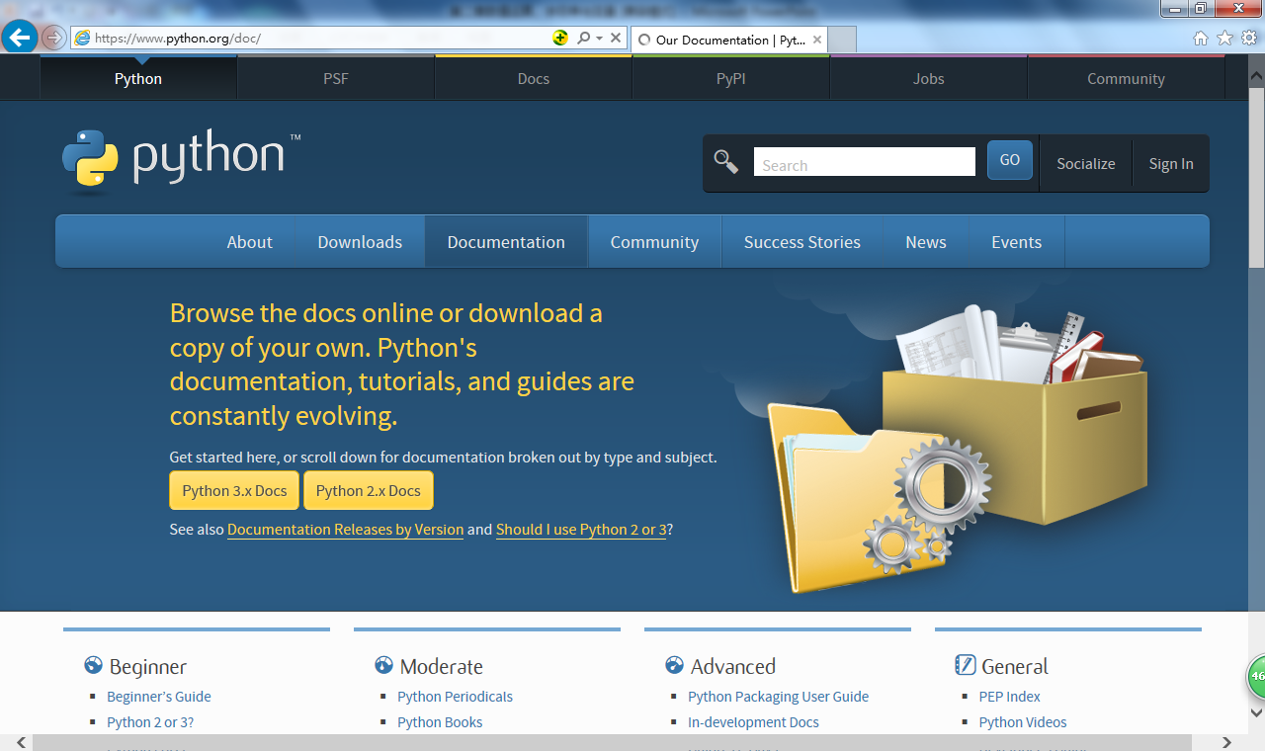
6、从Python文档（www.python.org/doc/）获取帮助

Slide 27
七、常用编码简介
信息从一种形式转换为另一种形式的过程称为编码。常用编码有：
  ASCII码
  Unicode编码
  UTF-8编码
  GBK

Slide 28
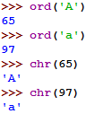
1、ASCII码
ASCII码是标准化字符集
  7位二进制编码
  可表示128个字符
例如：

Slide 29
2、Unicode编码
为解决传统的字符编码方案的局限而产生的
跨语言、跨平台进行文本转换和处理
对每种语言中字符设定统一且唯一的二进制编码
每个字符两个字节长
65536 个字符的编码空间
“严”：Unicode的十六进制数为4E25

Slide 30
3、UTF-8编码
可变长度的Unicode的实现方式，节省空间，占1—4字节
英文对应Unicode的单字节，中、日、韩文对应Unicode的3字节
“严”：十六进制数为E4B8A5
Python 3.x默认支持utf-8编码

Slide 31
4、GBK编码
《汉字内码扩展规范》
双字节编码

Slide 32
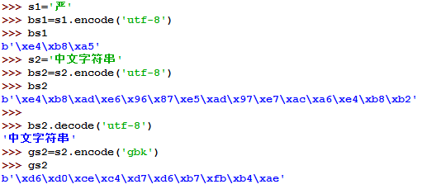
Python的编码和解码函数
编码：encode()
解码：decode()

